Slide 1
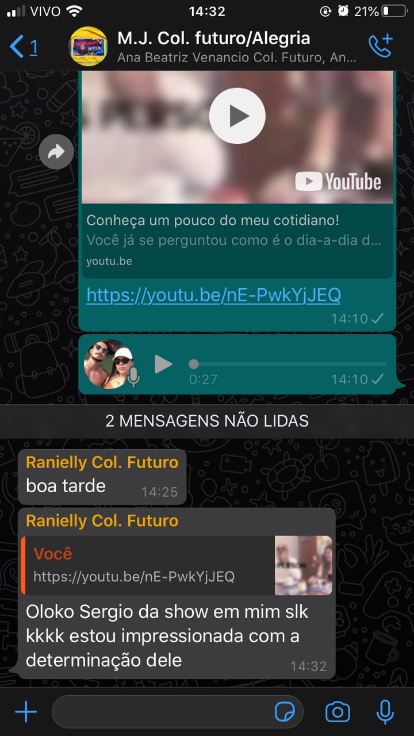
LIÇÃO DE VIDA

